Slide 1
Диаграмма состояний

Slide 2
Назначение диаграммы состояний
Диаграммы UML, отражающие поведение элементов модели
Диаграмма деятельности
Диаграмма последовательности
(временной аспект)
Диаграмма кооперации (информационное взаимодействие)
Диаграмма состояний. Описывает все возможные состояния, в которых может находиться объект, а также процесс смены состояний в результате наступления некоторого события

Slide 3
Основные компоненты диаграммы состояний
Основные компоненты диаграммы состояний:
- состояния;
- переходы.

Slide 4
Состояние
Имя состояния – законченное предложение, начинается с заглавной буквы
Секция имени
Наименование состояния
Ожидает
Список внутренних действий
В качестве имени состояния используют глагол (звенит) или причастие (занят)
Список внутренних действий

Slide 5
Список внутренних действий
Формат:
<метка действия ‘/’ выражение действия>
Перечень меток в языке UML фиксирован:
  entry;
  exit;
  do;
  include.
Ввод пароля
entry / сделать символы невидимыми
символ / получить символ
exit / сделать символы видимыми

Slide 6
Начальное и конечное состояние
Особые состояния
на диаграмме состояний
Начальное состояние
Конечное состояние
Начальное состояние указывается обязательно и оно должно быть одно. Конечных состояний может или не быть, или может быть несколько.

Slide 7
Переход
Переход – отношение между двумя последовательными состояниями, которое указывает на факт смены одного состояния другим.
Синтаксическая метка перехода состоит из трех частей, каждая из которых является необязательной:
<событие> [<условие>] / <действие>

Slide 8
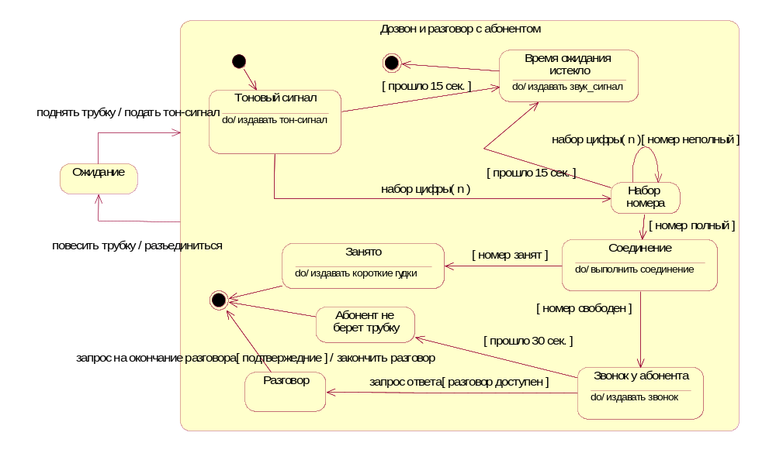
Пример диаграммы состояний

